Slide 1
স্বাগতম

Slide 2
পরিচিতি
শিক্ষক পরিচিতি
মাহমুদুল হাসান
প্রভাষক-রসায়ন
ছোটতুলাগাঁও মহিলা কলেজ
বরুড়া,কুমিল্লা।
পাঠ পরিচিতি
শ্রেণি-দ্বাদশ
বিষয়-রসায়ন
অধ্যায়-চতুর্থ
(তড়িৎ রাসায়নিক কোষ)

Slide 3
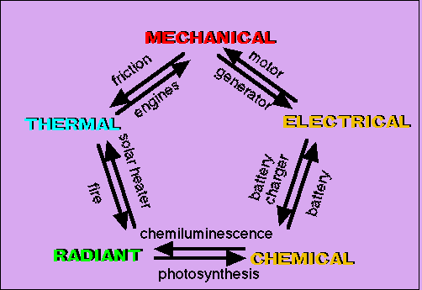
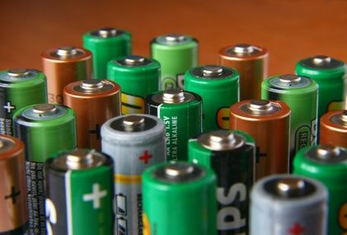
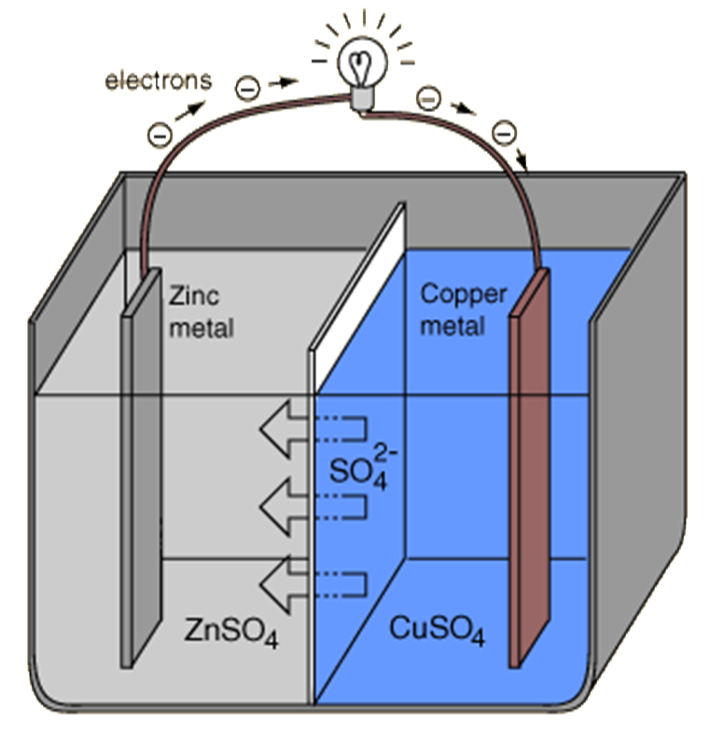
পূর্বজ্ঞান
শক্তির পারস্পরিক রুপান্তর
ব্যাটারি বা কোষ
রাসায়নিক শক্তি
তড়িৎ শক্তি
তড়িৎ রাসায়নিক কোষ

Slide 4
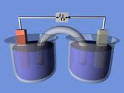
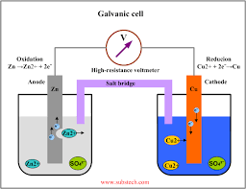
পাঠ শিরোনাম
তড়িৎ রাসায়নিক কোষ

Slide 5
শিখনফল
এই পাঠ শেষে শিক্ষার্থীরা- - -
1.তড়িৎ রাসায়নিক কোষ কি তা বলতে পারবে।
2.অ্যানোড ও ক্যাথোড চিহ্নিত করতে পারবে ।
3.ডেনিয়েল কোষ ব্যাখ্যা করতে পারবে ।
4.ডেনিয়েল কোষে সংঘটিত বিক্রিয়া ব্যাখ্যা করতে পারবে ।

Slide 6
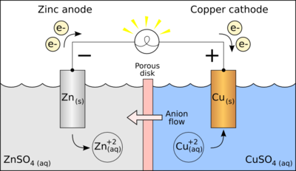
অ্যানোড
ক্যাথোড
তড়িৎ রাসায়নিক কোষে যে ধাতব দন্ড থাকে তাকে তড়িৎদ্বার বলে। এর মধ্যে ঋনাত্নক আধানবাহী তড়িৎদ্বারটিকে অ্যানোড এবং ধনাত্নক আধানবাহী তড়িৎদ্বারটিকে ক্যাথোড বলে ।

Slide 7
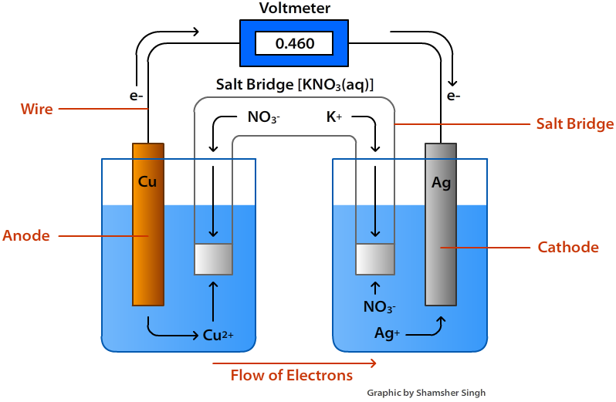
নিচের চিত্র দুটি লক্ষ্য কর
*Cu
**Cu
#১ম চিত্রে Cu ক্যাথোড হিসেবে ক্রিয়া করছে ।
#২য়চিত্রে Cu অ্যানোড হিসেবে ক্রিয়া করছে ।

Slide 8
+
Cu .ক্যাথোড
_
Zn. অ্যানোড
e
Zn⁺⁺
-
+
+
-
+
-
+
e
Zn⁺⁺
-
-
+
+
e
লবন সেতু
Zn⁺⁺
-
-
-
+
-
Cu++
+
+
-
+
+
-
-
-
+
-
+
ডেনিয়েল কোষ

Slide 9
ডেনিয়েল কোষে সংঘটিত বিক্রিয়াসমূহ নিম্নরুপ-
ডেনিয়েল কোষে সংগঠিত বিক্রিয়া সমূহঃ
ক্যাথোডে সংঘটিত বিক্রিয়া
Cu ⁺⁺ + 2e → Cu
অ্যানোডে সংঘটিত বিক্রিয়া
Zn → Zn⁺⁺ + 2e

Slide 10
দলীয় কাজ
গ্রুপ -ক
Mgএবং Ni কে তড়িৎদ্বার হিসেবে ব্যবহার করলে কোনটি ক্যাথোড হিসেবে কাজ করবে?
গ্রুপ -খ
তড়িৎ রাসায়নিক কোষে লবন সেতুর ভূমিকা লিখ ।

Slide 11
মূল্যায়ন
চিত্রটি লক্ষ্য কর এবং প্রশ্নগুলোর উত্তর দাও
Zn
Cu
+
+
-
+
+
-
-
+
+
-
-
1. তড়িৎ রাসায়নিক কোষ কাকে বলে ?
2. উদ্দীপকে জিংক দন্ড অ্যানোড হিসেবে ব্যবহার করা হয় কেন ?

Slide 12
বাড়ির কাজ
১.তড়িৎদ্বার হিসেবে Fe ও Ni ব্যবহার করে গঠিত ডেনিয়েল কোষের চিত্র অংকন করে বিভিন্ন অংশ চিহ্নিত করে বিশ্লেষন কর।

Slide 13
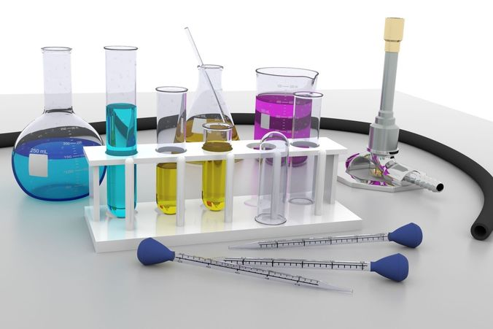
ধন্যবাদ

